Slide 1
과목_학년학기_단원 | suh_p_0302_01
차시명 | 02 (세 자리 수)×(한 자리 수)를 알아볼까요(1)
파일명 | suh_p_0302_01_0002
검토 | 담당
수학팀 | 김윤희
문서 HISTORY
번호 | 버전 | 문서 작성일 | 내용 비고 | 작성자 (내선번호) | 검토자
1 | V 1.0 | 2022.05.09 | 문서 발생 | 김윤희
2 | V 1.0 | 2022.05.09 | 1차 검토 |  | 김예림
3 | V 2.0 | 2022.05.09 | 문서 수정
4
5
6
7
8
9
10
11

Slide 2
학습 단계 | 자료명 |  | 프레임 수 | 교과서 정보 | 파일명 | 자료 형태
도입 | 애니 | [도입 애니메이션] 도토리 동산의 기념품 | 1 | 수학 12쪽, 수학 익힘 8~9쪽 | suh_p_0302_01_0002_101_1.html | Html5(애니)
도입 | 생각 열기 | [생각 열기] 기념품의 개수 구하는 방법을 생각해 보기 | 1 | 수학 12쪽, 수학 익힘 8~9쪽 | suh_p_0302_01_0002_102_1.html | Html5
도입 | 학습 목표 | 이번 시간에 배울 내용 | 1 |  | suh_p_0302_01_0002_103_1.html | Html5
전개 | 다지기 1 | [다지기 1] 여러 가지 방법으로 기념품의 개수 구하기 | 1 | 수학 12쪽, 수학 익힘 8~9쪽 | suh_p_0302_01_0002_201_1.html | Html5
전개 | 다지기 2 | [다지기 2] 올림이 없는 (세 자리 수)×(한 자리 수)의 계산 원리와 형식 이해하기 | 1 | 수학 13쪽, 수학 익힘 8~9쪽 | suh_p_0302_01_0002_202_1.html | Html5
전개 | 키우기1 | [키우기 1] 올림이 없는 (세 자리 수)×(한 자리 수) 익히기 | 1 | 수학 13쪽, 수학 익힘 8~9쪽 | suh_p_0302_01_0002_203_1.html | Html5
전개 | 활동+ | [활동+] 올림이 없는 (세 자리 수)×(한 자리 수) 직접 해 보기 | 1 |  | suh_p_0302_01_0002_203_2.html | Html5
전개 | 키우기2 | [키우기 2] 문장제 해결하기 | 1 | 수학 13쪽, 수학 익힘 8~9쪽 | suh_p_0302_01_0002_204_1.html | Html5
정리 | 핵심 정리 | 핵심 정리 | 1 |  | suh_p_0302_01_0002_301_1.html | Html5
정리 | 차시 예고 | 다음 시간에 배울 내용 | 1 |  | suh_p_0302_01_0002_302_1.html | Html5
평가 | 확인 문제 | 확인 문제 | 1 |  | suh_p_0302_01_0002_401_1.html | Html5
평가 | 애니 | [창의 수학 자료] 곱셈 삼목 놀이 | 1 |  | suh_p_0302_01_0002_402_1.html | Html5
총 프레임 수 |  |  | 12

Slide 3


3-2
1. 곱셈
suh_p_0302_01_0002_101_1
02 (세 자리 수)×(한 자리 수)를 알아볼까요(1)
Θ Description & Function
[애니 DVD 개발물]
수학(박) 3-2 지도서\app\resource\contents\lesson01\ops\lesson01\video
[애니 게이트 참고 화면]
도토리 동산의 기념품
애니 파일명 | mm_32_1_01_02_01_ani.mp4

Slide 4



3-2
1. 곱셈
suh_p_0302_01_0002_102_1
02 (세 자리 수)×(한 자리 수)를 알아볼까요(1)
Θ Description & Function
다음 그림의 상황에 대하여 이야기해 봅시다.
탭 이벤트
확대 버튼 풀 팝업창 (다음 슬라이드)
답 칸 클릭하면 답 나타남. 정답 확인 버튼은 정답 가리기로 토글 됨.
텍스트 추가
#1
물음 1
물음 1
물음 2
물음 2
동산
구하려는 것은 무엇인가요?
도토리
기념품
#4
준비한 기념품의 개수입니다.
123개씩
세 종류
#4
#2
#3
삽화 파일명 | SA32101_HT.psd 수학 3-2_이미지원본\교과서\010031초등수학교과서3-2-1\Links

Slide 5
3-2
1. 곱셈
suh_p_0302_01_0002_102_1
02 (세 자리 수)×(한 자리 수)를 알아볼까요(1)
Θ Description & Function
#1
동산
<확대 버튼 클릭 시 나타나는 화면>
1. 텍스트 추가
도토리
기념품
#1
오늘은 도토리 동산이 문을 연 특별한 날이야. 도토리 동산에서는 기념품을 123개씩 세 종류 준비했대. 지금이라도 서두르면 기념품을 받을 수 있겠지? 가만, 준비한 기념품은 모두 몇 개일까?
삽화 파일명 | SA32101_HT.psd 수학 3-2_이미지원본\교과서\010031초등수학교과서3-2-1\Links

Slide 6
3-2
1. 곱셈
suh_p_0302_01_0002_102_1
02 (세 자리 수)×(한 자리 수)를 알아볼까요(1)
Θ Description & Function
다음 그림의 상황에 대하여 이야기해 봅시다.
답 칸 클릭하면 답 나타남. 정답 확인 버튼은 정답 가리기로 토글 됨.
물음 1
물음 1
물음 2
물음 2
동산
알고 있는 것은 무엇인가요?
도토리
기념품
기념품이 123개씩 3가지 종류가 있습니다.
123개씩
세 종류
#1

Slide 7

3-2
1. 곱셈
suh_p_0302_01_0002_103_1
02 (세 자리 수)×(한 자리 수)를 알아볼까요(1)
Θ Description & Function
#1
[이번 시간에 배울 내용]
준비물 클릭 시 박스 나타남. 엑스 버튼으로 닫기.
1
이번 시간에는 무엇을 배울까요?
올림이 없는 (세 자리 수)×(한 자리 수)의 계산 원리와 형식을 이해하고 계산할 수 있습니다.
#2
수 모형

Slide 8


3-2
1. 곱셈
suh_p_0302_01_0002_201_1
02 (세 자리 수)×(한 자리 수)를 알아볼까요(1)
Θ Description & Function
준비한 기념품은 모두 몇 개인지 알아봅시다.
탭 이벤트
확대 버튼 풀 팝업창 (다음 슬라이드)
답 칸 클릭하면 답 나타남. 정답 확인 버튼은 정답 가리기로 토글 됨.
텍스트 추가
#1
물음 1
물음 2
물음 3
물음 4
준비한 기념품은 모두 몇 개일지 어림해 보세요.
123개씩
세 종류
#4
#2
123을 100으로 생각하면 100개씩 3가지 종류이므로 300개쯤일 것 같습니다.
#3
삽화 파일명 | SA32101_HT.psd 수학 3-2_이미지원본\교과서\010031초등수학교과서3-2-1\Links

Slide 9
3-2
1. 곱셈
suh_p_0302_01_0002_201_1
02 (세 자리 수)×(한 자리 수)를 알아볼까요(1)
Θ Description & Function
#1
동산
<확대 버튼 클릭 시 나타나는 화면>
1. 텍스트 추가
도토리
기념품
#1
오늘은 도토리 동산이 문을 연 특별한 날이야. 도토리 동산에서는 기념품을 123개씩 세 종류 준비했대. 지금이라도 서두르면 기념품을 받을 수 있겠지? 가만, 준비한 기념품은 모두 몇 개일까?
삽화 파일명 | SA32101_HT.psd 수학 3-2_이미지원본\교과서\010031초등수학교과서3-2-1\Links

Slide 10
3-2
1. 곱셈
suh_p_0302_01_0002_201_1
02 (세 자리 수)×(한 자리 수)를 알아볼까요(1)
Θ Description & Function
준비한 기념품은 모두 몇 개인지 알아봅시다.
답 칸 클릭하면 답 나타남. 정답 확인 버튼은 정답 가리기로 토글 됨.
물음 1
물음 2
물음 3
물음 4
어떻게 구할 수 있을지 이야기해 보세요.
123을 3번 더합니다.
수 모형을 123씩 3번 놓아 수 모형의 개수를 세어 보면 알 수 있습니다.
곱셈으로 구할 수 있습니다.
#1

Slide 11
3-2
1. 곱셈
suh_p_0302_01_0002_201_1
02 (세 자리 수)×(한 자리 수)를 알아볼까요(1)
Θ Description & Function
준비한 기념품은 모두 몇 개인지 알아봅시다.
확대 버튼 풀 팝업창 (9번 슬라이드)
답 칸 클릭하면 답 나타남. 정답 확인 버튼은 정답 가리기로 토글 됨.
물음 1
물음 2
물음 3
물음 4
준비한 기념품은 모두 몇 개인지 구하는 식을 써 보세요.
123개씩
세 종류
#1
123×3
#2

Slide 12

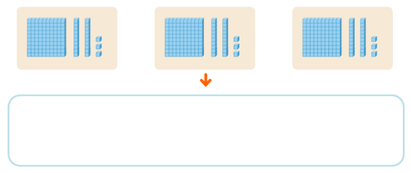
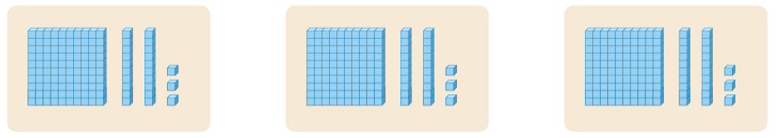

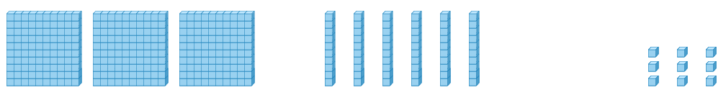
3-2
1. 곱셈
suh_p_0302_01_0002_201_1
02 (세 자리 수)×(한 자리 수)를 알아볼까요(1)
Θ Description & Function
준비한 기념품은 모두 몇 개인지 알아봅시다.
화살표 클릭하면 하단의 수 모형이 나타남. 첫 진입화면 참고.
답 칸 클릭하면 답 나타남. 정답 확인 버튼은 정답 가리기로 토글 됨.
꾸러미 약물 추가
물음 1
물음 2
물음 3
물음 4
어떻게 계산할 수 있을지 수 모형으로 알아보세요.
꾸러미 2
#3
#1
백 모형은 백 모형끼리, 십 모형은 십 모형끼리, 일 모형은 일 모형끼리 모아 개수를 세어 봅니다.
#2
삽화 파일명 | base_01.svg answer_01.svg 수학(박) 3-2 지도서\app\resource\contents\lesson01\ops\lesson01\images\mm_32_1_01_03_02

Slide 13

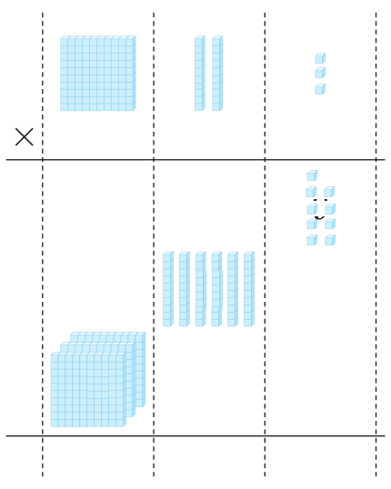



3-2
1. 곱셈
suh_p_0302_01_0002_202_1
02 (세 자리 수)×(한 자리 수)를 알아볼까요(1)
Θ Description & Function
#1
클릭하면 플레이어로 풀이 영상 재생됨. 풀이 영상 링크
https://e.tsherpa.co.kr/media/mediaframe3.aspx?mid=M202205046_800K.mp4
2. 하단 이너탭
123×3을 어떻게 계산하는지 알아봅시다.
보기
물음 1
물음 +
물음 3
물음 1
1 2 3
1
2
3
× 3
9
3
1 2 3
9
···
3×3
× 3
9
6
···
20×3
6 0
1 2 3
× 3
···
3
100×3
9
3
6
9
6 0
3 0 0
3 6 9
#2
삽화 파일명 | SC32102.ai (텍스트 지우고 새로 써 주세요.) 수학 3-2_이미지원본\교과서\010031초등수학교과서3-2-1\Links

Slide 14



3-2
1. 곱셈
suh_p_0302_01_0002_202_1
02 (세 자리 수)×(한 자리 수)를 알아볼까요(1)
Θ Description & Function
123×3을 어떻게 계산하는지 알아봅시다.
1. 천재 교과서 캐릭터 사용. 처음에 캐릭터가 가운데 있음. 캐릭터를 클릭하면 캐릭터가 좌측으로 이동하고, 우측으로 말풍선이 나타나고 내레이션이 나옴. (다음 슬라이드)
보기
물음 1
물음 +
물음 3
물음 1
1 2 3
1 2 3
1 2 3
× 3
× 3
× 3
9
6 9
3 6 9
#1

Slide 15
3-2
1. 곱셈
suh_p_0302_01_0002_202_1
02 (세 자리 수)×(한 자리 수)를 알아볼까요(1)
Θ Description & Function
123×3을 어떻게 계산하는지 알아봅시다.
< 캐릭터 클릭 시 나타나는 화면>
처음에 캐릭터는 가운데 있음. 캐릭터는 클릭하면 캐릭터가 좌측으로 이동하고, 우측으로 말풍선이 나타나고 내레이션이 나옴.
내레이션: 재클릭 시 말풍선 사라지고 내레이션 멈춤. 1학기 때 발주 나간 음성 파일 재사용.
보기
물음 1
물음 +
물음 3
물음 1
1 2 3
1 2 3
1 2 3
× 3
× 3
× 3
9
6 9
3 6 9
suh_p_0301_01_0002_202_1
내레이션: 켄 캐릭터(남)
어림한 값과 계산한 값을 비교해 볼까?
#1
#2
어림한 값과 계산한 값을
비교해 볼까?

Slide 16
3-2
1. 곱셈
suh_p_0302_01_0002_202_1
02 (세 자리 수)×(한 자리 수)를 알아볼까요(1)
Θ Description & Function
123×3을 어떻게 계산하는지 알아봅시다.
보기 탭과 식 위치 똑같이 맞춰주세요.
답 칸 클릭하면 답 나타남. 정답 확인 버튼은 정답 가리기로 토글 됨.
보기
물음 1
물음 +
물음 3
물음 1
세로 계산에서 9, 60, 300은 각각 무엇을 나타낼까요?
#1
1 2 3
1 2 3
1 2 3
× 3
× 3
× 3
9
6 9
3 6 9
9는 3×3, 60은 20×3, 300은 100×3의 값을 나타냅니다.
#2

Slide 17
3-2
1. 곱셈
suh_p_0302_01_0002_202_1
02 (세 자리 수)×(한 자리 수)를 알아볼까요(1)
Θ Description & Function
123×3을 어떻게 계산하는지 알아봅시다.
답 칸 클릭하면 답 나타남. 정답 확인 버튼은 정답 가리기로 토글 됨.
보기
물음 1
물음 +
물음 1
계산하는 방법을 말해 보세요.
1 2 3
1 2 3
1 2 3
× 3
× 3
× 3
9
6 9
3 6 9
일의 자리 수 3과 3을 곱한 값 9를 일의 자리에 쓰고, 십의 자리 수 2와 3을 곱한 값 6을 십의 자리에 쓰고, 백의 자리 수 1과 3을 곱한 값 3을 백의 자리에 써서 369로 나타냅니다.
#1

Slide 18

3-2
1. 곱셈
suh_p_0302_01_0002_203_1
02 (세 자리 수)×(한 자리 수)를 알아볼까요(1)
Θ Description & Function
계산해 봅시다.
풀이 확인 팝업창 (다음 슬라이드)
답 칸 클릭하면 답 나타남. 정답 확인 버튼은 정답 가리기로 토글 됨.
121×4＝
484
4 3 2
3 0 1
× 2
× 3
8 6 4
9 0 3
324×2＝
648
#1
#2

Slide 19
3-2
1. 곱셈
suh_p_0302_01_0002_203_1
02 (세 자리 수)×(한 자리 수)를 알아볼까요(1)
Θ Description & Function
계산해 봅시다.
<풀이 확인 클릭 시 나타나는 화면>
121×4＝
484
4 3 2
3 0 1
× 2
× 3
풀이
8 6 4
9 0 4
324×2＝
648
1 2 1
3 2 4
× 4
× 2
4 8 4
6 4 8

Slide 20
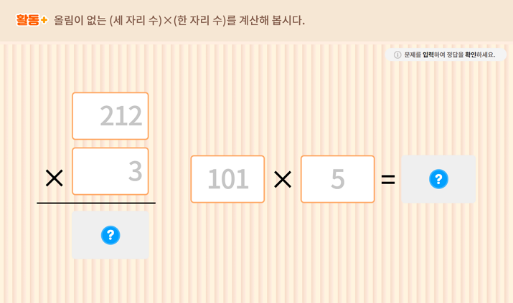
3-2
1. 곱셈
suh_p_0302_01_0002_203_2
02 (세 자리 수)×(한 자리 수)를 알아볼까요(1)
Θ Description & Function
#1
기존 개발물 활용.
https://cdata2.tsherpa.co.kr/tsherpa/MultiMedia/Flash/2020/curri/index.html?flashxmlnum=yuni4856&classa=A8-C1-32-MM-MM-04-02-02-0-0-0-0&classno=MM_32_04/suh_0302_01_0002/suh_0302_01_0002_205_1.html
2. 숫자 변경 →432
3. 숫자 변경 →2
4. 숫자 변경 →121
5. 숫자 변경 →4
올림이 없는 (세 자리 수)×(한 자리 수)를 계산해 봅시다.
#2
#3
#4
#5

Slide 21


3-2
1. 곱셈
suh_p_0302_01_0002_204_1
02 (세 자리 수)×(한 자리 수)를 알아볼까요(1)
Θ Description & Function
어느 놀이공원 안내소에 놀이공원 지도를 120장씩 두려고 합니다. 놀이공원 안내소가 4곳이라면 준비해야 할 지도는 모두 몇 장일까요?
답 칸 클릭하면 답 나타남. 정답 확인 버튼은 정답 가리기로 토글 됨.
120×4＝480
480장
#1

Slide 22
3-2
1. 곱셈
suh_p_0302_01_0002_301_1
02 (세 자리 수)×(한 자리 수)를 알아볼까요(1)
Θ Description & Function
핵심 정리
[ 올림이 없는 (세 자리 수)×(한 자리 수)의 계산 ]
3 2 1
× 2
어림한 값
600
실제 계산한 값
642

Slide 23


3-2
1. 곱셈
suh_p_0302_01_0002_302_1
02 (세 자리 수)×(한 자리 수)를 알아볼까요(1)
Θ Description & Function
#1
[다음 시간에 배울 내용]
1
다음 시간에는 무엇을 배울까요?
(세 자리 수)×(한 자리 수)를 알아볼까요(2)
14~15쪽
10~11쪽
#2
수 모형

Slide 24
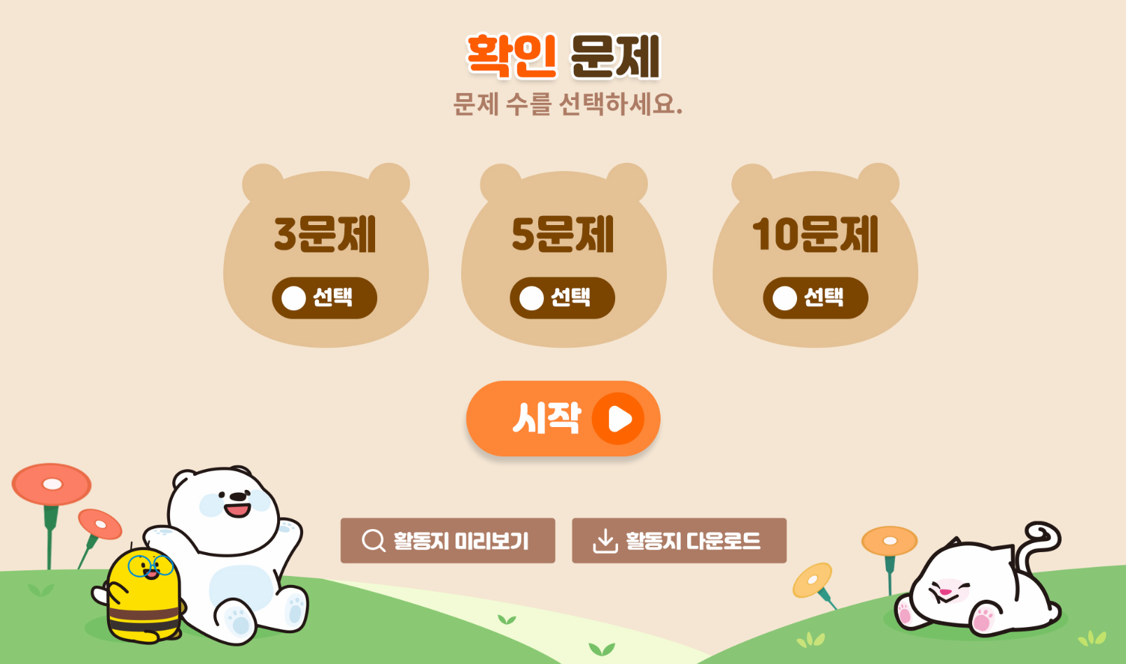
3-2
1. 곱셈
suh_p_0302_01_0002_401_1
02 (세 자리 수)×(한 자리 수)를 알아볼까요(1)
Θ Description & Function
#1
[확인 문제] 게이트
활동지 다운로드 버튼
3~4학년군_수학(박)3-2_확인문제_1_02차시.hwp
3. 활동지 다운로드 버튼은 게이트 화면에만 있음
#2~3

Slide 25

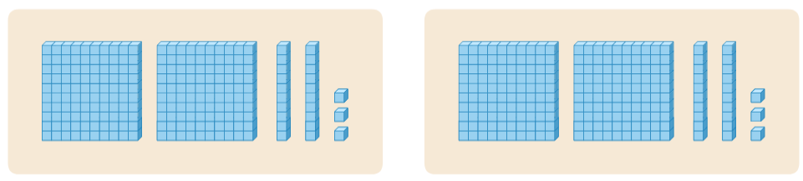
3-2
1. 곱셈
suh_p_0302_01_0002_401_1
02 (세 자리 수)×(한 자리 수)를 알아볼까요(1)
Θ Description & Function
문제 1
문제 2
문제 3
문제 4
문제 5
문제 6
문제 7
문제 8
문제 9
문제 10
풀이 확인 팝업창 (다음 슬라이드)
답 칸 클릭하면 답 나타남. 정답 확인 버튼은 정답 가리기로 토글 됨.
수 모형을 보고 안에 알맞은 수를 써넣으시오.
446
223×2＝
#1
#2
삽화 파일명 | bg.svg 수학 3-2 지도서\app\resource\contents\lesson01\ops\lesson01\images\mm_32_1_01_07_02

Slide 26
3-2
1. 곱셈
suh_p_0302_01_0002_401_1
02 (세 자리 수)×(한 자리 수)를 알아볼까요(1)
Θ Description & Function
문제 1
문제 2
문제 3
문제 4
문제 5
문제 6
문제 7
문제 8
문제 9
문제 10
<풀이 확인 클릭 시 나타나는 화면>
수 모형을 보고 안에 알맞은 수를 써넣으시오.
풀이
446
223×2＝
223이 2묶음 있으므로 223×2＝446입니다.

Slide 27

3-2
1. 곱셈
suh_p_0302_01_0002_401_1
02 (세 자리 수)×(한 자리 수)를 알아볼까요(1)
Θ Description & Function
문제 1
문제 2
문제 3
문제 4
문제 5
문제 6
문제 7
문제 8
문제 9
문제 10
풀이 확인 팝업창 (다음 슬라이드)
답 칸 클릭하면 답 나타남. 정답 확인 버튼은 정답 가리기로 토글 됨.
와 같이 계산해 보시오.
3 2 1
2 1 2
4 3 1
× 2
× 3
× 2
2
6
2
4
0
3
0
6
0
6
0
0
6
0
0
8
0
0
6
4
2
6
3
6
8
6
2
#1
#2

Slide 28
3-2
1. 곱셈
suh_p_0302_01_0002_401_1
02 (세 자리 수)×(한 자리 수)를 알아볼까요(1)
Θ Description & Function
문제 1
문제 2
문제 3
문제 4
문제 5
문제 6
문제 7
문제 8
문제 9
문제 10
<풀이 확인 클릭 시 나타나는 화면>
와 같이 계산해 보시오.
3 2 1
2 1 2
4 3 1
× 2
× 3
× 2
2
6
2
풀이
3
0
6
0
4
0
각 자리끼리 계산한 값을 모두 쓴 후 더합니다.
6
0
0
6
0
0
8
0
0
2×3＝6, 10×3＝30, 200×3＝600, 6＋30＋600＝636
6
4
2
6
3
6
8
6
2
1×2＝2, 30×2＝60, 400×2＝800, 2＋60＋800＝862

Slide 29





3-2
1. 곱셈
suh_p_0302_01_0002_401_1
02 (세 자리 수)×(한 자리 수)를 알아볼까요(1)
Θ Description & Function
문제 1
문제 2
문제 3
문제 4
문제 5
문제 6
문제 7
문제 8
문제 9
문제 10
풀이 확인 팝업창 (다음 슬라이드)
답 칸 클릭하면 답 나타남. 정답 확인 버튼은 정답 가리기로 토글 됨.
파란색 텍스트는 처음에는 안 보이다가 각각의 답 칸 클릭할 때 함께 나타남.
계산 결과를 비교하여 안에 , , 를 알맞게 써넣으시오.
230×2
131×3
111×4
222×2
#3
＝460
＝393
＝444
＝444
#1
#2

Slide 30
3-2
1. 곱셈
suh_p_0302_01_0002_401_1
02 (세 자리 수)×(한 자리 수)를 알아볼까요(1)
Θ Description & Function
문제 1
문제 2
문제 3
문제 4
문제 5
문제 6
문제 7
문제 8
문제 9
문제 10
<풀이 확인 클릭 시 나타나는 화면>
계산 결과를 비교하여 안에 , , 를 알맞게 써넣으시오.
230×2
131×3
111×4
222×2
＝460
＝393
＝444
＝444
풀이
230×2＝460이고 131×3＝393이므로 230×2가 더 큽니다.
111×4＝444이고 222×2＝444이므로 두 식의 크기는 같습니다.

Slide 31
3-2
1. 곱셈
suh_p_0302_01_0002_401_1
02 (세 자리 수)×(한 자리 수)를 알아볼까요(1)
Θ Description & Function
문제 1
문제 2
문제 3
문제 4
문제 5
문제 6
문제 7
문제 8
문제 9
문제 10
풀이 확인 팝업창 (다음 슬라이드)
답 칸 클릭하면 답 나타남. 정답 확인 버튼은 정답 가리기로 토글 됨.
덧셈을 곱셈식으로 나타내 계산해 보시오.
122＋122＋122＋122
122
4
× ＝
488
#1
#2

Slide 32
3-2
1. 곱셈
suh_p_0302_01_0002_401_1
02 (세 자리 수)×(한 자리 수)를 알아볼까요(1)
Θ Description & Function
문제 1
문제 2
문제 3
문제 4
문제 5
문제 6
문제 7
문제 8
문제 9
문제 10
<풀이 확인 클릭 시 나타나는 화면>
덧셈을 곱셈식으로 나타내 계산해 보시오.
122＋122＋122＋122
풀이
122
4
× ＝
488
122를 4번 더했으므로 이를 곱셈식으로 나타내면 122×4＝488입니다.

Slide 33



3-2
1. 곱셈
suh_p_0302_01_0002_401_1
02 (세 자리 수)×(한 자리 수)를 알아볼까요(1)
Θ Description & Function
문제 1
문제 2
문제 3
문제 4
문제 5
문제 6
문제 7
문제 8
문제 9
문제 10
풀이 확인 팝업창 (다음 슬라이드)
답 칸 클릭하면 답 나타남. 정답 확인 버튼은 정답 가리기로 토글 됨.
계산 결과가 큰 것부터 차례대로 기호를 쓰시오.
221×4
402×2
303×3
,
,
#1
#2

Slide 34
3-2
1. 곱셈
suh_p_0302_01_0002_401_1
02 (세 자리 수)×(한 자리 수)를 알아볼까요(1)
Θ Description & Function
문제 1
문제 2
문제 3
문제 4
문제 5
문제 6
문제 7
문제 8
문제 9
문제 10
<풀이 확인 클릭 시 나타나는 화면>
계산 결과가 큰 것부터 차례대로 기호를 쓰시오.
221×4
402×2
303×3
풀이
221×4＝884, 402×2＝804, 303×3＝909이므로 계산 결과가 큰 것부터 차례대로 쓰면 , , 입니다.
,
,

Slide 35
3-2
1. 곱셈
suh_p_0302_01_0002_401_1
02 (세 자리 수)×(한 자리 수)를 알아볼까요(1)
Θ Description & Function
문제 1
문제 2
문제 3
문제 4
문제 5
문제 6
문제 7
문제 8
문제 9
문제 10
풀이 확인 팝업창 (다음 슬라이드)
답 칸 클릭하면 답 나타남. 정답 확인 버튼은 정답 가리기로 토글 됨.
계산해 보시오.
4 1 2
× 2
213×3＝
639
8 2 4
#1
#2

Slide 36
3-2
1. 곱셈
suh_p_0302_01_0002_401_1
02 (세 자리 수)×(한 자리 수)를 알아볼까요(1)
Θ Description & Function
문제 1
문제 2
문제 3
문제 4
문제 5
문제 6
문제 7
문제 8
문제 9
문제 10
<풀이 확인 클릭 시 나타나는 화면>
계산해 보시오.
4 1 2
풀이
× 2
213×3＝
639
8 2 4
2 1 3
× 3
6 3 9

Slide 37
3-2
1. 곱셈
suh_p_0302_01_0002_401_1
02 (세 자리 수)×(한 자리 수)를 알아볼까요(1)
Θ Description & Function
문제 1
문제 2
문제 3
문제 4
문제 5
문제 6
문제 7
문제 8
문제 9
문제 10
풀이 확인 팝업창 (다음 슬라이드)
답 칸 클릭하면 답 나타남. 정답 확인 버튼은 정답 가리기로 토글 됨.
바르게 계산한 것은 어느 것인지 구하시오.
433×2＝866
232×2＝646
#1
#2

Slide 38
3-2
1. 곱셈
suh_p_0302_01_0002_401_1
02 (세 자리 수)×(한 자리 수)를 알아볼까요(1)
Θ Description & Function
문제 1
문제 2
문제 3
문제 4
문제 5
문제 6
문제 7
문제 8
문제 9
문제 10
<풀이 확인 클릭 시 나타나는 화면>
바르게 계산한 것은 어느 것인지 구하시오.
433×2＝866
232×2＝646
풀이
4 3 3
2 3 2
× 2
× 2
8 6 6
4 6 4
바르게 계산한 것은 입니다.

Slide 39

3-2
1. 곱셈
suh_p_0302_01_0002_401_1
02 (세 자리 수)×(한 자리 수)를 알아볼까요(1)
Θ Description & Function
문제 1
문제 2
문제 3
문제 4
문제 5
문제 6
문제 7
문제 8
문제 9
문제 10
풀이 확인 팝업창 (다음 슬라이드)
답 칸 클릭하면 답 나타남. 정답 확인 버튼은 정답 가리기로 토글 됨.
파란색 텍스트는 처음에는 안 보이다가 각각의 답 칸 클릭할 때 함께 나타남.
계산 결과를 비교하여 안에 , , 를 알맞게 써넣으시오.
242×2
132×3
402×2
333×3
#3
＝484
＝396
＝804
＝999
#1
#2

Slide 40
3-2
1. 곱셈
suh_p_0302_01_0002_401_1
02 (세 자리 수)×(한 자리 수)를 알아볼까요(1)
Θ Description & Function
문제 1
문제 2
문제 3
문제 4
문제 5
문제 6
문제 7
문제 8
문제 9
문제 10
<풀이 확인 클릭 시 나타나는 화면>
계산 결과를 비교하여 안에 , , 를 알맞게 써넣으시오.
242×2
132×3
402×2
333×3
＝484
＝396
＝804
＝999
풀이
242×2＝484이고 132×3＝396이므로 242×2가 더 큽니다.
402×2＝804이고 333×3＝999이므로 333×3이 더 큽니다.

Slide 41


3-2
1. 곱셈
suh_p_0302_01_0002_401_1
02 (세 자리 수)×(한 자리 수)를 알아볼까요(1)
Θ Description & Function
문제 1
문제 2
문제 3
문제 4
문제 5
문제 6
문제 7
문제 8
문제 9
문제 10
풀이 확인 팝업창 (다음 슬라이드)
답 칸 클릭하면 답 나타남. 정답 확인 버튼은 정답 가리기로 토글 됨.
구해야 할 것 / 주어진 것 소스 사용.
감자가 한 상자에 312개씩 들어 있습니다. 3상자에는 감자가 모두 몇 개 들어있는지 구하시오.
#3
312×3＝936
936
개
#1
#2

Slide 42
3-2
1. 곱셈
suh_p_0302_01_0002_401_1
02 (세 자리 수)×(한 자리 수)를 알아볼까요(1)
Θ Description & Function
문제 1
문제 2
문제 3
문제 4
문제 5
문제 6
문제 7
문제 8
문제 9
문제 10
<풀이 확인 클릭 시 나타나는 화면>
감자가 한 상자에 312개씩 들어 있습니다. 3상자에는 감자가 모두 몇 개 들어있는지 구하시오.
312×3＝936
풀이
936
개
3 1 2
감자가 한 상자에 312개씩 들어 있으므로 3상자에 들어 있는 감자의 수는 312×3＝963(개)입니다.
× 3
9 3 6

Slide 43
3-2
1. 곱셈
suh_p_0302_01_0002_401_1
02 (세 자리 수)×(한 자리 수)를 알아볼까요(1)
Θ Description & Function
문제 1
문제 2
문제 3
문제 4
문제 5
문제 6
문제 7
문제 8
문제 9
문제 10
풀이 확인 팝업창 (다음 슬라이드)
답 칸 클릭하면 답 나타남. 정답 확인 버튼은 정답 가리기로 토글 됨.
구해야 할 것 / 주어진 것 소스 사용.
지혜네 집에서 큰아버지댁까지 거리는 113 km입니다. 외할머니댁까지의 거리는 큰아버지댁까지의 거리의 3배입니다. 지혜네 집에서 외할머니댁까지의 거리는 몇 km인지 구하시오.
#3
113×3＝339
339
km
#1
#2

Slide 44
3-2
1. 곱셈
suh_p_0302_01_0002_401_1
02 (세 자리 수)×(한 자리 수)를 알아볼까요(1)
Θ Description & Function
문제 1
문제 2
문제 3
문제 4
문제 5
문제 6
문제 7
문제 8
문제 9
문제 10
<풀이 확인 클릭 시 나타나는 화면>
지혜네 집에서 큰아버지댁까지 거리는 113 km입니다. 외할머니댁까지의 거리는 큰아버지댁까지의 거리의 3배입니다. 지혜네 집에서 외할머니댁까지의 거리는 몇 km인지 구하시오.
113×3＝339
풀이
339
km
지혜네 집에서 큰아버지댁까지의 거리는 113 km이고, 외할머니댁까지의 거리는 큰아버지댁까지의 거리의 3배이므로 지혜네 집에서 외할머니댁까지의 거리는
113×3＝339 (km)입니다.
1 1 3
× 3
3 3 9

Slide 45

3-2
1. 곱셈
suh_p_0302_01_0002_401_1
02 (세 자리 수)×(한 자리 수)를 알아볼까요(1)
Θ Description & Function
문제 1
문제 2
문제 3
문제 4
문제 5
문제 6
문제 7
문제 8
문제 9
문제 10
[칭찬하기 클릭 시 화면]
1. 칭찬하기 버튼 클릭 시 나타나는 텍스트는 아래 3가지 랜덤으로 반영(3가지 중 1개 랜덤)
→노력해줘서 고마워!
→정말 대단해!
→네가 참 자랑스러워!
#1

Slide 46

3-2
1. 곱셈
suh_p_0302_01_0002_402_1
02 (세 자리 수)×(한 자리 수)를 알아볼까요(1)
Θ Description & Function
[애니 DVD 개발물]
수학(박) 3-2 지도서\app\resource\contents\lesson01\ops\lesson01\video
[애니 게이트 참고 화면]
곱셈 삼목 놀이
애니 파일명 | mm_32_1_01_07_04_ani.mp4

